Slide 1
THÂN MẾN CHÀO CÁC EM HỌC SINH
ĐẾN VỚI BÀI HỌC MỚI

Slide 2
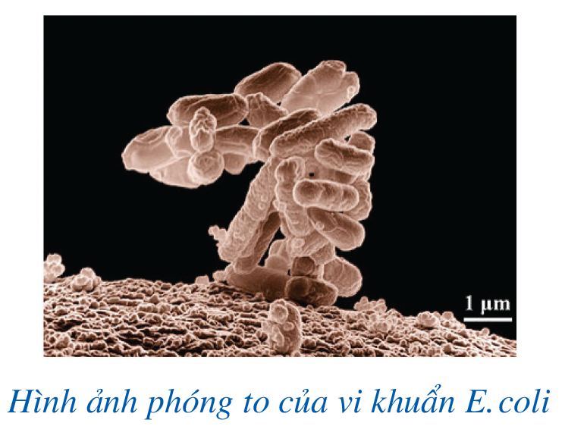

KHỞI ĐỘNG
Vi khuẩn E. coli trong điều kiện nuôi cấy thích hợp cứ 20 phút lại nhân đôi một lần.
(Nguồn: Sinh học 10, NXB Giáo dục Việt Nam, 2010)
Giả sử lúc đầu có 100 vi khuẩn E. coli.
Hỏi có bao nhiêu vi khuẩn E.coli sau 180 phút?

Slide 3
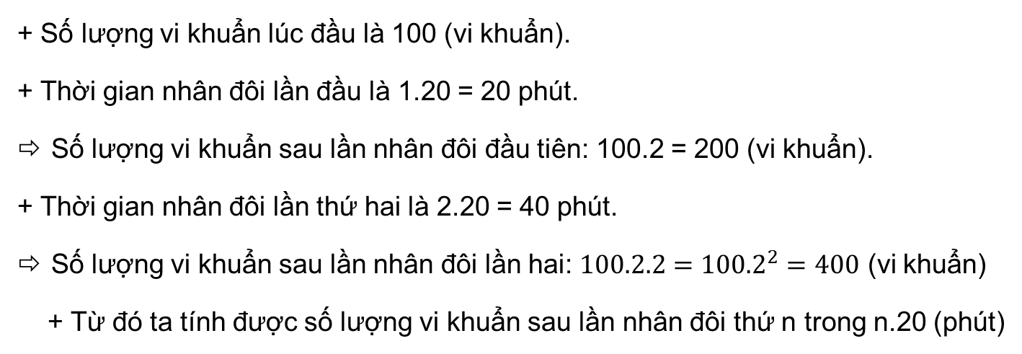
KHỞI ĐỘNG
Gợi ý:
+ Số lượng vi khuẩn lúc đầu là 100 (vi khuẩn).
+ Thời gian nhân đôi lần đầu là 1.20 = 20 phút.
Số lượng vi khuẩn sau lần nhân đôi đầu tiên: 100.2 = 200 (vi khuẩn).
+ Thời gian nhân đôi lần thứ hai là 2.20 = 40 phút.
Số lượng vi khuẩn sau lần nhân đôi lần hai: $100.2.2={100.2}^{2}=400$ (vi khuẩn)
+ Từ đó ta tính được số lượng vi khuẩn sau lần nhân đôi thứ n trong n.20 (phút)

Slide 4
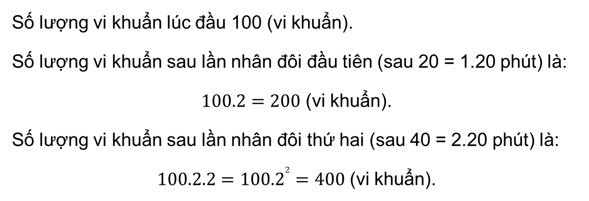
KHỞI ĐỘNG
Kết quả
Số lượng vi khuẩn lúc đầu 100 (vi khuẩn).
Số lượng vi khuẩn sau lần nhân đôi đầu tiên (sau 20 = 1.20 phút) là:
$100.2=200$ (vi khuẩn).
Số lượng vi khuẩn sau lần nhân đôi thứ hai (sau 40 = 2.20 phút) là:
$100.2.2={100.2}^{2}=400$ (vi khuẩn).

Slide 5
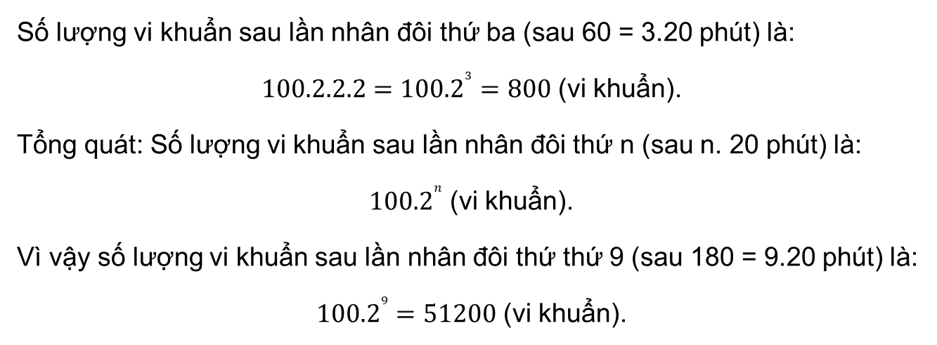
KHỞI ĐỘNG
Kết quả
Số lượng vi khuẩn sau lần nhân đôi thứ ba (sau 60 = 3.20 phút) là:
$100.2.2.2={100.2}^{3}=800$ (vi khuẩn).
Tổng quát: Số lượng vi khuẩn sau lần nhân đôi thứ n (sau n. 20 phút) là:
${100.2}^{n}$ (vi khuẩn).
Vì vậy số lượng vi khuẩn sau lần nhân đôi thứ thứ 9 (sau 180 = 9.20 phút) là:
${100.2}^{9}=51200$ (vi khuẩn).

Slide 6
BÀI 3:
CẤP SỐ NHÂN

Slide 7

NỘI DUNG BÀI HỌC
01
Định nghĩa
02
Số hạng tổng quát
03
Tổng $n$ số hạng đầu của một cấp số nhân

Slide 8
I.
ĐỊNH NGHĨA

Slide 9


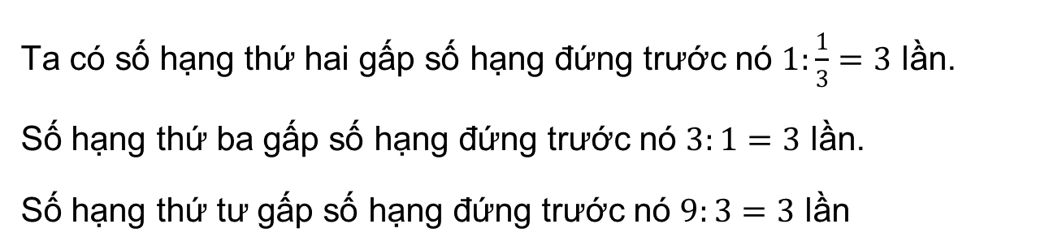

Cho dãy số $\frac{1}{3}, 1, 3, 9, 27, 81, 243$
HĐ 1.
Kế từ số hạng thứ hai, nêu mối liên hệ của mỗi số hạng với số hạng đứng ngay trước nó
Giải
Ta có số hạng thứ hai gấp số hạng đứng trước nó $1:\frac{1}{3}=3$ lần.
Số hạng thứ ba gấp số hạng đứng trước nó $3:1=3$ lần.
Số hạng thứ tư gấp số hạng đứng trước nó $9:3=3$ lần

Slide 10
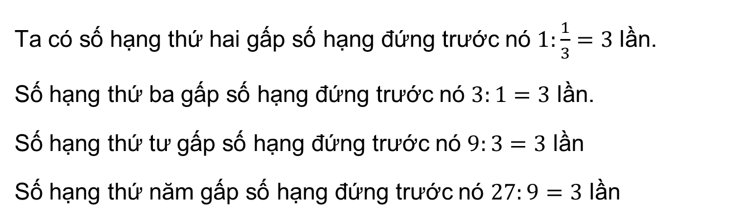
Cho dãy số $\frac{1}{3}, 1, 3, 9, 27, 81, 243$
HĐ 1.
Kế từ số hạng thứ hai, nêu mối liên hệ của mỗi số hạng với số hạng đứng ngay trước nó
Giải
Ta có số hạng thứ hai gấp số hạng đứng trước nó $1:\frac{1}{3}=3$ lần.
Số hạng thứ ba gấp số hạng đứng trước nó $3:1=3$ lần.
Số hạng thứ tư gấp số hạng đứng trước nó $9:3=3$ lần
Số hạng thứ năm gấp số hạng đứng trước nó $27:9=3$ lần

Slide 11
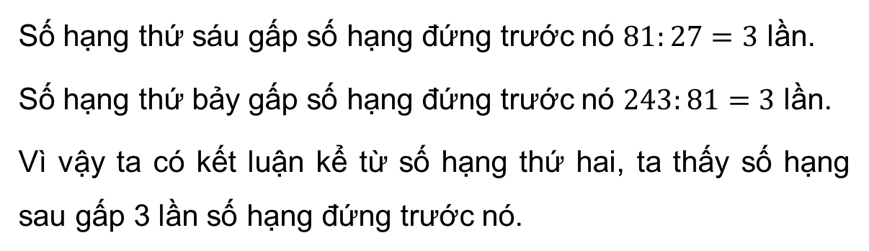
Cho dãy số $\frac{1}{3}, 1, 3, 9, 27, 81, 243$
HĐ 1.
Kế từ số hạng thứ hai, nêu mối liên hệ của mỗi số hạng với số hạng đứng ngay trước nó
Giải
Số hạng thứ sáu gấp số hạng đứng trước nó $81:27=3$ lần.
Số hạng thứ bảy gấp số hạng đứng trước nó $243:81=3$ lần.
Vì vậy ta có kết luận kể từ số hạng thứ hai, ta thấy số hạng sau gấp 3 lần số hạng đứng trước nó.

Slide 12
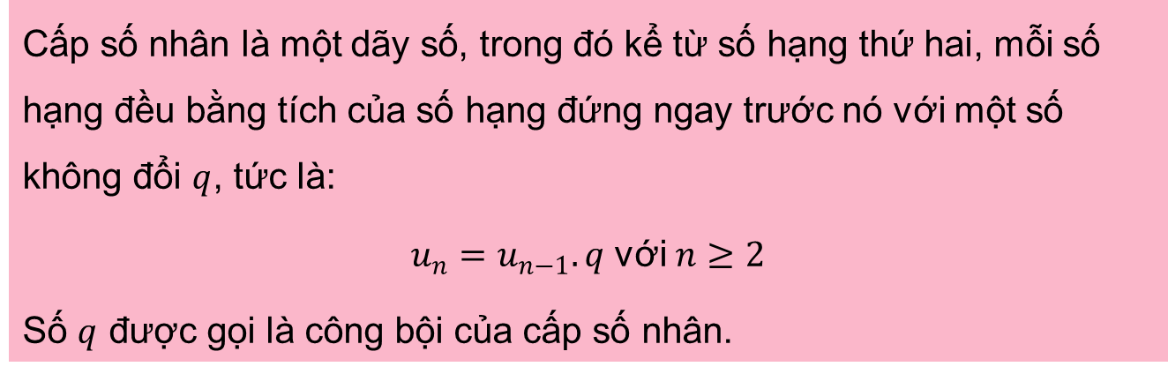
KẾT LUẬN
Cấp số nhân là một dãy số, trong đó kể từ số hạng thứ hai, mỗi số hạng đều bằng tích của số hạng đứng ngay trước nó với một số không đổi $q$, tức là:
$u_{n}=u_{n−1}.q$ với $n≥2$
Số $q$ được gọi là công bội của cấp số nhân.

Slide 13




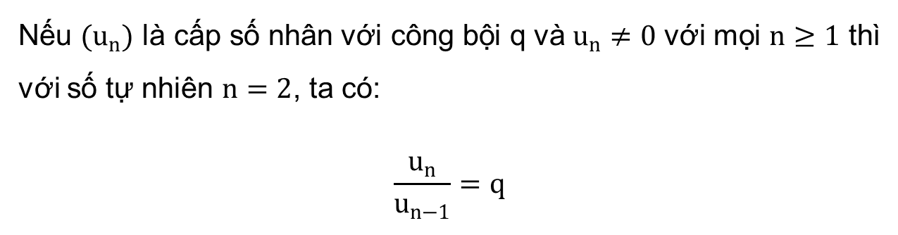
Lưu ý
Nếu $(u_{n})$ là cấp số nhân với công bội q và $u_{n}≠0$ với mọi $n≥1$ thì với số tự nhiên $n=2$, ta có:
$$\frac{u_{n}}{u_{n−1}}=q$$
Chú ý
Khí $q=1$ thì cấp số nhân là một dãy không đổi.

Slide 14
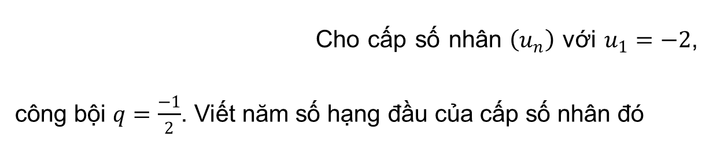
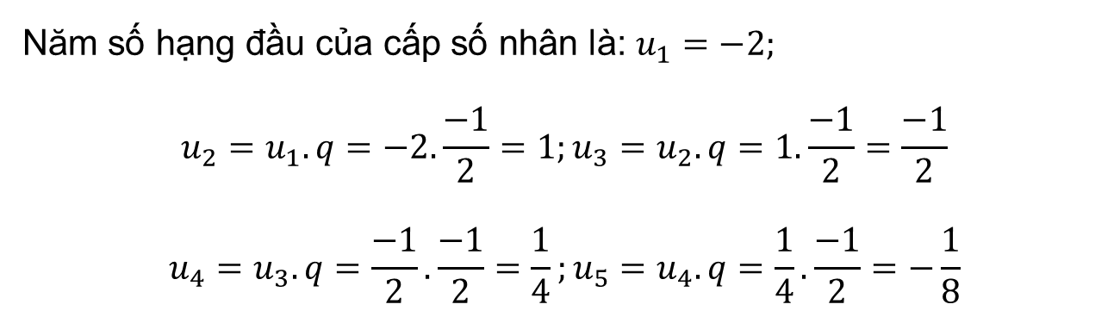
Cho cấp số nhân $\left(u_{n}\right)$ với $u_{1}=−2$, công bội $q=\frac{−1}{2}$. Viết năm số hạng đầu của cấp số nhân đó
Ví dụ 1: SGK – tr.53
Giải
Năm số hạng đầu của cấp số nhân là: $u_{1}=−2;$
$$u_{2}=u_{1}.q=−2.\frac{−1}{2}=1;u_{3}=u_{2}.q=1.\frac{−1}{2}=\frac{−1}{2}$$
$$u_{4}=u_{3}.q=\frac{−1}{2}.\frac{−1}{2}=\frac{1}{4};u_{5}=u_{4}.q=\frac{1}{4}.\frac{−1}{2}=−\frac{1}{8}$$

Slide 15

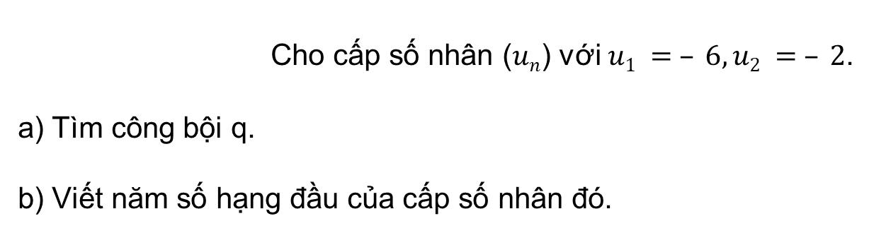
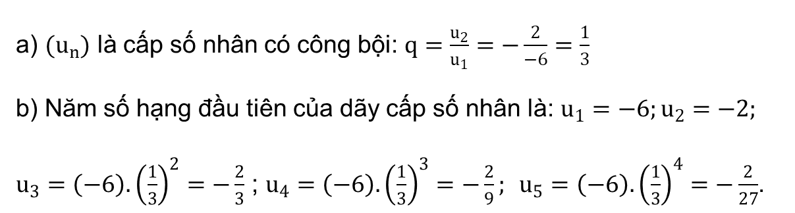
Cho cấp số nhân ($un$) với $u1 = – 6, u2 = – 2$.
a) Tìm công bội q.
b) Viết năm số hạng đầu của cấp số nhân đó.
Luyện tập 1
Giải
a) $(u_{n})$ là cấp số nhân có công bội: $q=\frac{u_{2}}{u_{1}}=−\frac{2}{−6}=\frac{1}{3}$
b) Năm số hạng đầu tiên của dãy cấp số nhân là: $u_{1}=−6;u_{2}=−2;$
$u_{3}=\left(−6\right).{\left(\frac{1}{3}\right)}^{2}=−\frac{2}{3}$ ; $u_{4}=\left(−6\right).{\left(\frac{1}{3}\right)}^{3}=−\frac{2}{9};$ $u_{5}=\left(−6\right).{\left(\frac{1}{3}\right)}^{4}=−\frac{2}{27}$.

Slide 16
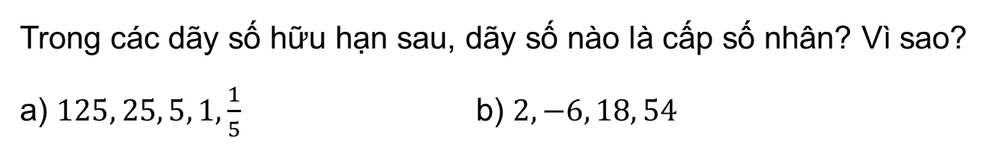
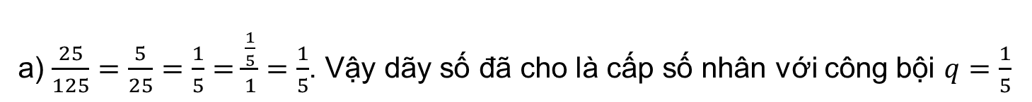
Ví dụ 2: SGK – tr.53
Trong các dãy số hữu hạn sau, dãy số nào là cấp số nhân? Vì sao?
a) $125, 25, 5, 1,\frac{1}{5}$ b) $2, −6, 18, 54$
Giải
Xét các thương của số hạng (kể từ số hạng thứ hai trở đi) với số hạng ngay trước nó, ta thấy:
a) $\frac{25}{125}=\frac{5}{25}=\frac{1}{5}=\frac{\frac{1}{5}}{1}=\frac{1}{5}$. Vậy dãy số đã cho là cấp số nhân với công bội $q=\frac{1}{5}$
b) $\frac{−6}{2}=−3, \frac{18}{−6}=−3, \frac{54}{18}=3≠−3$. Vậy dãy số đã cho không là cấp số nhân

Slide 17
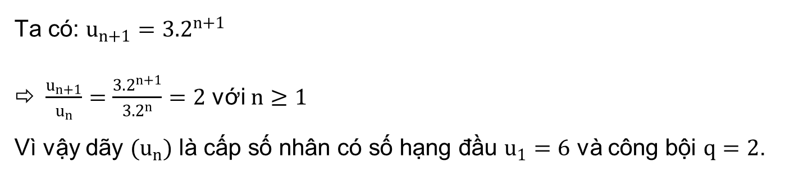
Cho dãy số (u_{n}) với u_{n} = 3.2^{n} (n ≥ 1). Dãy (u_{n}) có là cấp số nhân không? Vì sao?
Thực hành 2
Giải
Ta có: $u_{n+1}={3.2}^{n+1}$
$\frac{u_{n+1}}{u_{n}}=\frac{{3.2}^{n+1}}{{3.2}^{n}}=2$ với $n≥1$
Vì vậy dãy $(u_{n})$ là cấp số nhân có số hạng đầu $u_{1}=6$ và công bội $q=2$.

Slide 18
II.
SỐ HẠNG TỔNG QUÁT

Slide 19

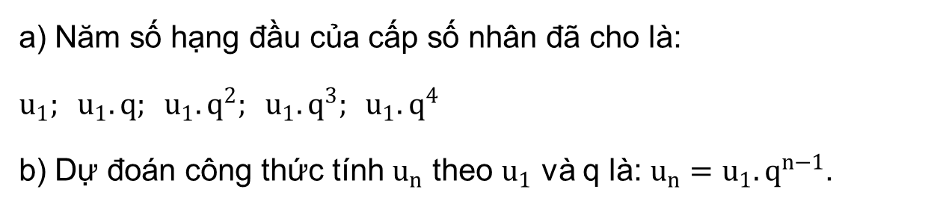
Cho cấp số nhân (u_{n}) có số hạng đầu u₁, công bội q.
a) Viết năm số hạng đầu của cấp số nhân theo u₁ và q.
b) Dự đoán công thức tính u_{n} theo u₁ và q.
HĐ 2.
Giải
a) Năm số hạng đầu của cấp số nhân đã cho là:
$u_{1}; u_{1}.q; u_{1}.q^{2}; u_{1}.q^{3}; u_{1}.q^{4}$
b) Dự đoán công thức tính $u_{n}$ theo $u_{1}$ và q là: $u_{n}=u_{1}.q^{n−1}$.

Slide 20
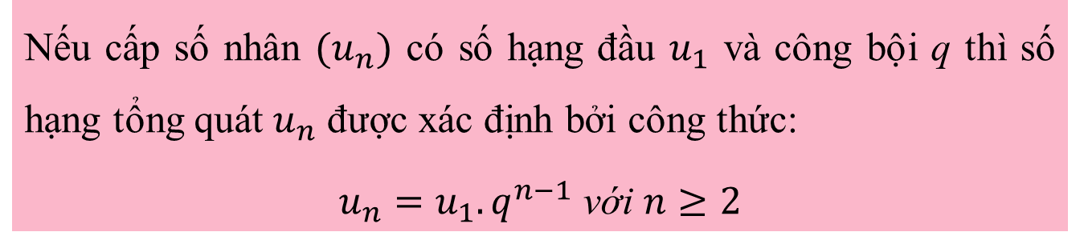
SỐ HẠNG TỔNG QUÁT
Nếu cấp số nhân $(u_{n})$ có số hạng đầu $u_{1}$ và công bội q thì số hạng tổng quát $u_{n}$ được xác định bởi công thức:
$u_{n}=u_{1}.q^{n−1}$ với $n≥2$

Slide 21
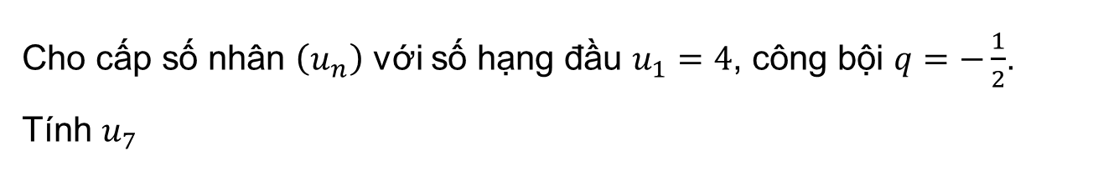
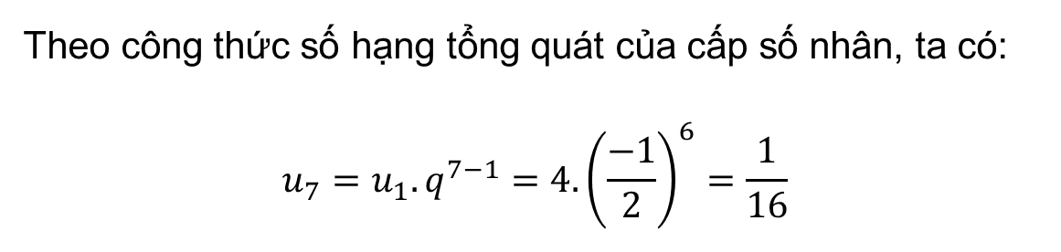
Ví dụ 3: SGK – tr.54
Cho cấp số nhân $\left(u_{n}\right)$ với số hạng đầu $u_{1}=4$, công bội $q=−\frac{1}{2}$. Tính $u_{7}$
Giải
Theo công thức số hạng tổng quát của cấp số nhân, ta có:
$$u_{7}=u_{1}.q^{7−1}=4. {\left(\frac{−1}{2}\right)}^{6}=\frac{1}{16}$$

Slide 22

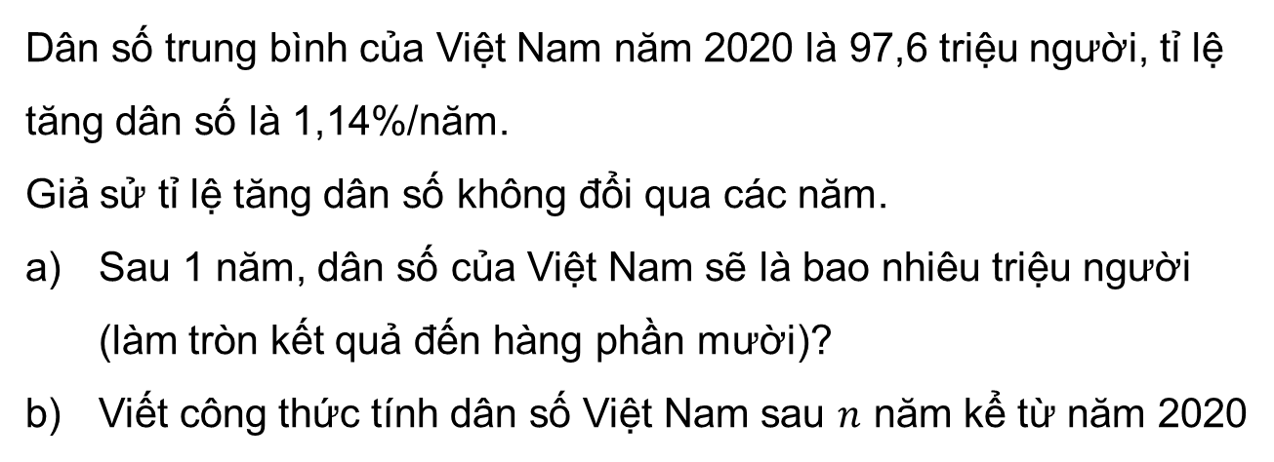
Ví dụ 4: SGK – tr.54
Dân số trung bình của Việt Nam năm 2020 là 97,6 triệu người, tỉ lệ tăng dân số là 1,14%/năm.
Giả sử tỉ lệ tăng dân số không đổi qua các năm.
Sau 1 năm, dân số của Việt Nam sẽ là bao nhiêu triệu người (làm tròn kết quả đến hàng phần mười)?
Viết công thức tính dân số Việt Nam sau $n$ năm kể từ năm 2020

Slide 23
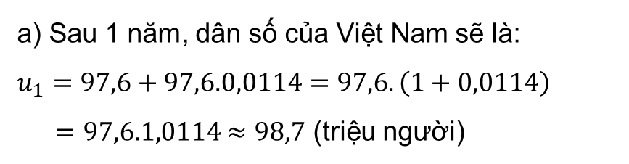
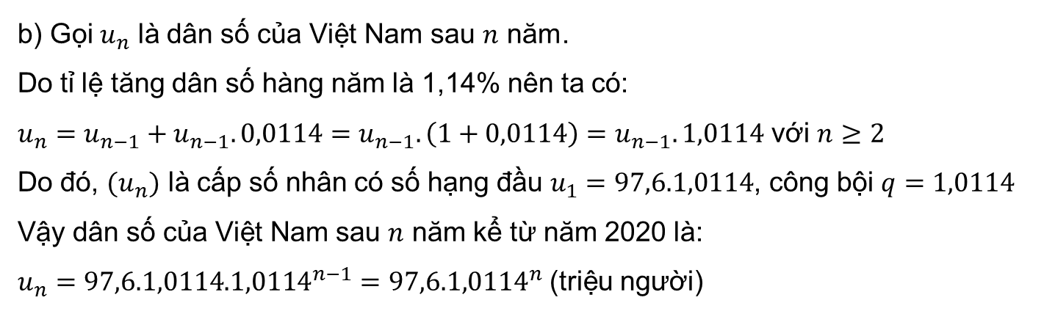
Ví dụ 4: SGK – tr.54
Giải
a) Sau 1 năm, dân số của Việt Nam sẽ là:
$u_{1}=97,6+97,6.0,0114=97,6.\left(1+0,0114\right)$
$=97,6.1,0114$ $≈98,7$ (triệu người)
b) Gọi $u_{n}$ là dân số của Việt Nam sau $n$ năm.
Do tỉ lệ tăng dân số hàng năm là 1,14% nên ta có:
$u_{n}=u_{n−1}+u_{n−1}.0,0114=u_{n−1}.\left(1+0,0114\right)=u_{n−1}.1,0114$ với $n≥2$
Do đó, $(u_{n})$ là cấp số nhân có số hạng đầu $u_{1}=97,6.1,0114$, công bội $q=1,0114$
Vậy dân số của Việt Nam sau $n$ năm kể từ năm 2020 là:
$u_{n}={97,6.1,0114.1,0114}^{n−1}={97,6.1,0114}^{n}$ (triệu người)

Slide 24
Bác Linh gửi vào ngân hàng 100 triệu đồng tiền tiết kiệm với hình thức lãi kép, kì hạn 1 năm với lãi suất 6%/năm. Viết công thức tính số tiền (cả gốc lẫn lãi) mà bác Linh có được sau n năm (giả sử lãi suất không thay đổi qua các năm).
Luyện tập 3

Slide 25
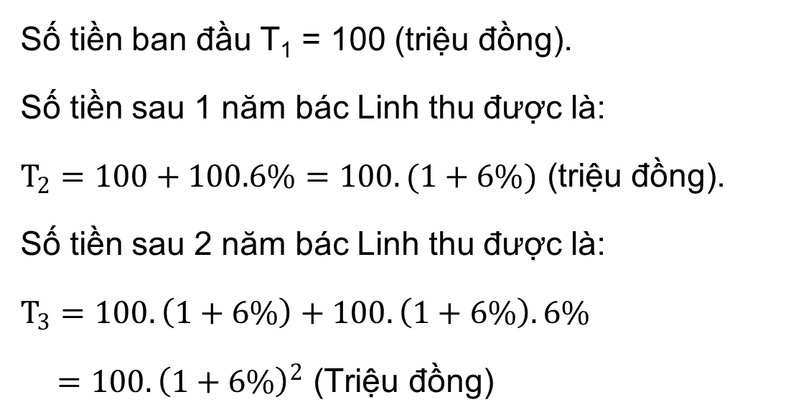
Giải
Số tiền ban đầu T₁ = 100 (triệu đồng).
Số tiền sau 1 năm bác Linh thu được là:
$T_{2}=100+100.6\%=100.(1+6\%)$ (triệu đồng).
Số tiền sau 2 năm bác Linh thu được là:
$T_{3}=100.\left(1+6\%\right)+100.\left(1+6\%\right).6\%$
$=100.{\left(1+6\%\right)}^{2}$ (Triệu đồng)

Slide 26
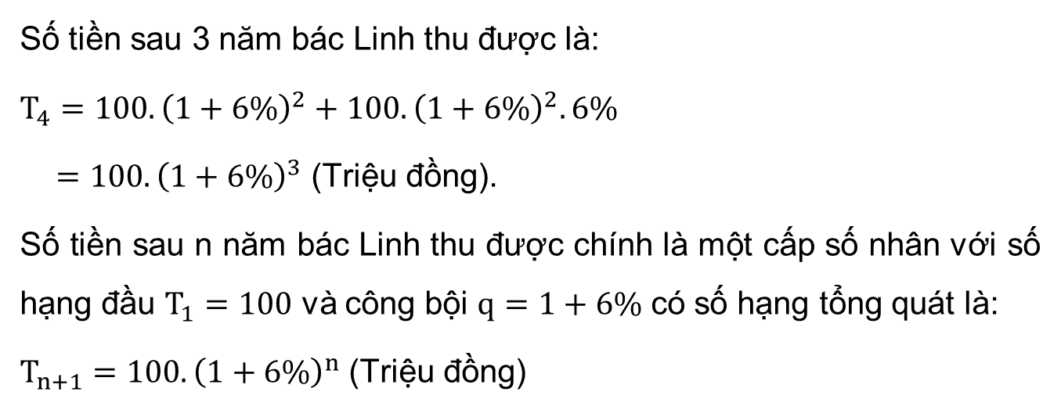
Giải
Số tiền sau 3 năm bác Linh thu được là:
$T_{4}=100.{\left(1+6\%\right)}^{2}+100.{\left(1+6\%\right)}^{2}.6\%$
$=100.{\left(1+6\%\right)}^{3}$ (Triệu đồng).
Số tiền sau n năm bác Linh thu được chính là một cấp số nhân với số hạng đầu $T_{1}=100$ và công bội $q=1+6\%$ có số hạng tổng quát là:
$T_{n+1}=100.{\left(1+6\%\right)}^{n}$ (Triệu đồng)

Slide 27

III.
TỔNG $n$ SỐ HẠNG ĐẦU CỦA MỘT CẤP SỐ NHÂN

Slide 28
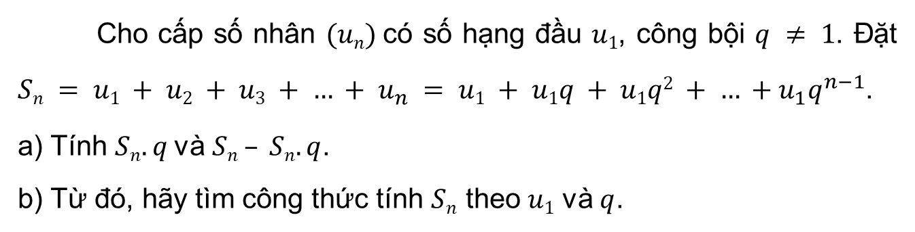
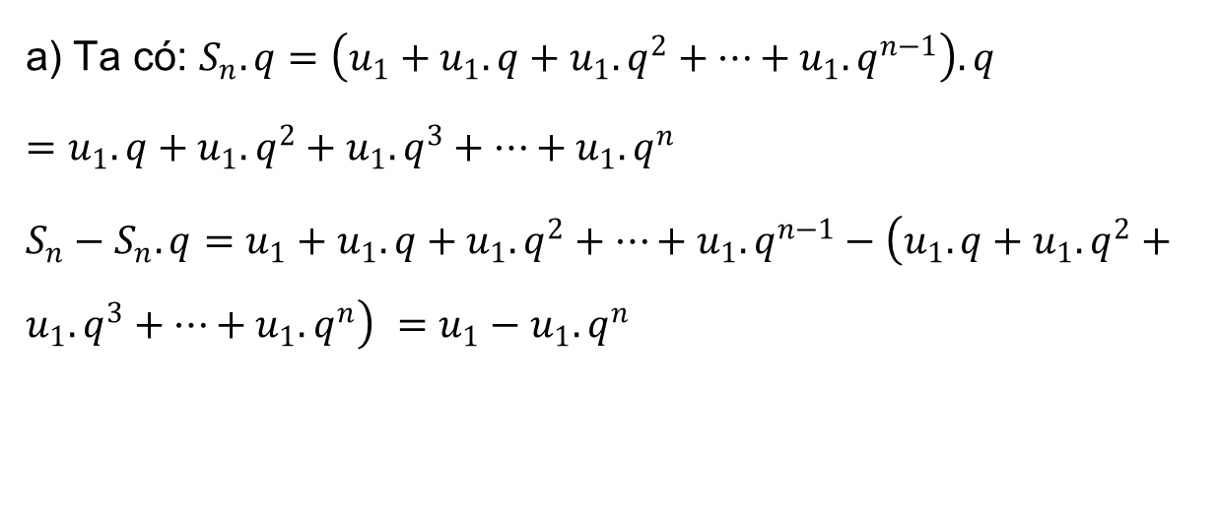
Cho cấp số nhân $(un)$có số hạng đầu $u1$, công bội $q ≠ 1$. Đặt $Sn = u1 + u2 + u3 + … + u_{n} = u1 + u1q + u1q2 + … +u_{1}q^{n−1}$.
a) Tính $Sn.q$và $Sn – Sn.q$.
b) Từ đó, hãy tìm công thức tính $Sn$ theo $u1$ và $q$.
HĐ 3.
Giải
a) Ta có: $S_{n}.q=\left(u_{1}+u_{1}.q+u_{1}.q^{2}+…+u_{1}.q^{n−1}\right).q$
$=u_{1}.q+u_{1}.q^{2}+u_{1}.q^{3}+…+u_{1}.q^{n}$
$S_{n}−S_{n}.q=u_{1}+u_{1}.q+u_{1}.q^{2}+…+u_{1}.q^{n−1}−\left(u_{1}.q+u_{1}.q^{2}+u_{1}.q^{3}+…+u_{1}.q^{n}\right)$ $=u_{1}−u_{1}.q^{n}$

Slide 29
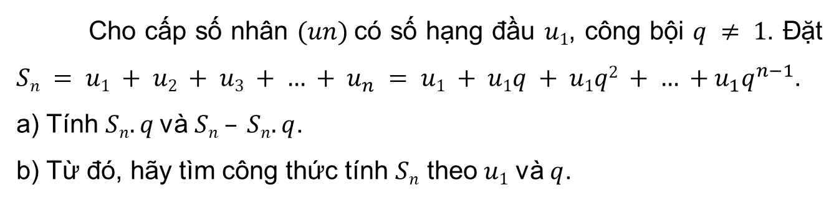
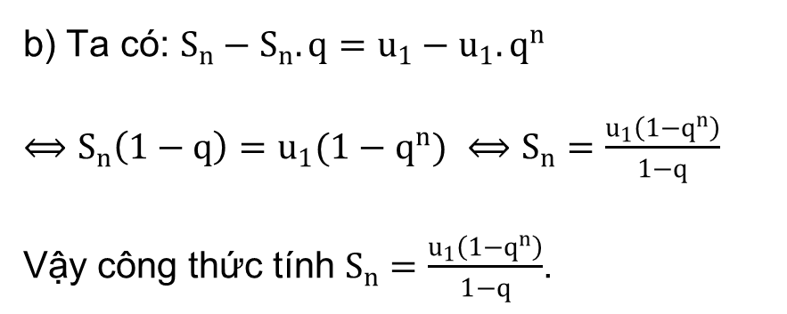
Cho cấp số nhân $(un)$có số hạng đầu $u1$, công bội $q ≠ 1$. Đặt $Sn = u1 + u2 + u3 + … + u_{n} = u1 + u1q + u1q2 + … +u_{1}q^{n−1}$.
a) Tính $Sn.q$và $Sn – Sn.q$.
b) Từ đó, hãy tìm công thức tính $Sn$ theo $u1$ và $q$.
HĐ 3.
Giải
b) Ta có: $S_{n}−S_{n}.q=u_{1}−u_{1}.q^{n}$
$⟺S_{n}\left(1−q\right)=u_{1}(1−q^{n})$ $⟺S_{n}=\frac{u_{1}\left(1−q^{n}\right)}{1−q}$
Vậy công thức tính $S_{n}=\frac{u_{1}\left(1−q^{n}\right)}{1−q}$.

Slide 30
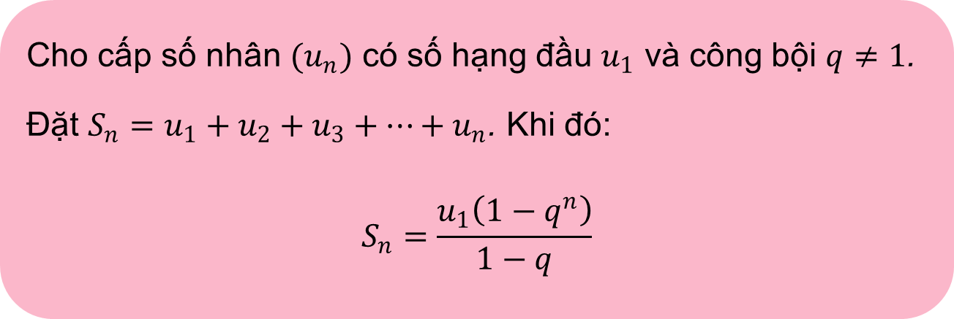

KẾT LUẬN
Cho cấp số nhân $(u_{n})$ có số hạng đầu $u_{1}$ và công bội $q≠1$.
Đặt $S_{n}=u_{1}+u_{2}+u_{3}+…+u_{n}$. Khi đó:
$$S_{n}=\frac{u_{1}\left(1−q^{n}\right)}{1−q}$$
Chú ý
Nếu $q=1$ thì $S_{n}=nu_{1}$

Slide 31

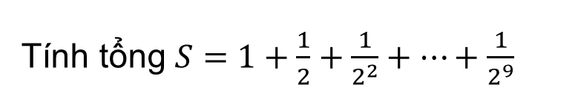
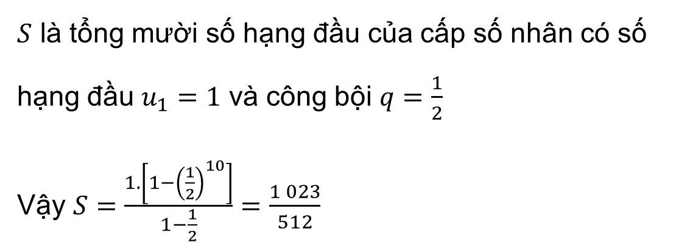
Ví dụ 5: SGK – tr.55
Tính tổng $S=1+\frac{1}{2}+\frac{1}{2^{2}}+…+\frac{1}{2^{9}}$
Giải
$S$ là tổng mười số hạng đầu của cấp số nhân có số hạng đầu $u_{1}=1$ và công bội $q=\frac{1}{2}$
Vậy $S=\frac{1.\left[1−{\left(\frac{1}{2}\right)}^{10}\right]}{1−\frac{1}{2}}=\frac{1 023}{512}$

Slide 32
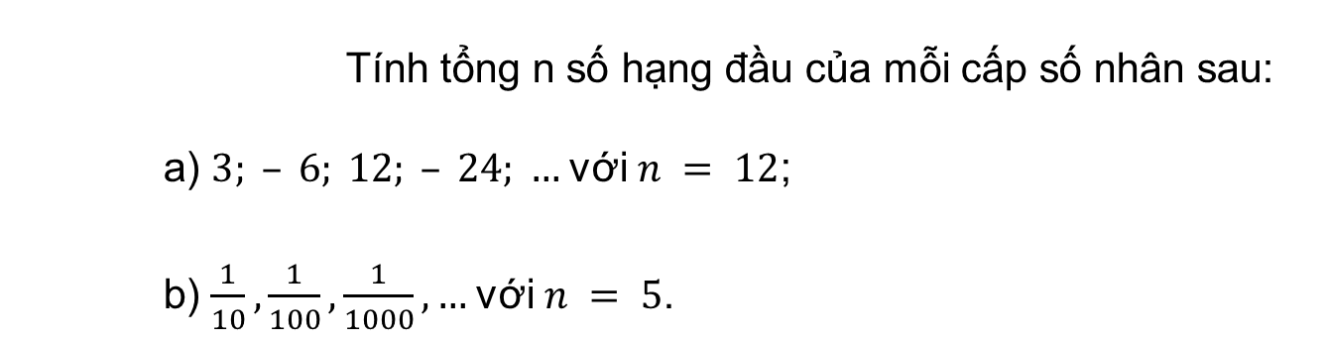
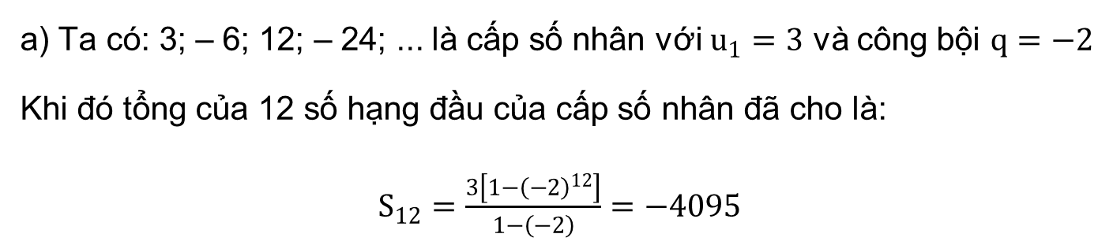
Tính tổng n số hạng đầu của mỗi cấp số nhân sau:
a) $3; – 6; 12; – 24; …$với $n = 12$;
b) $\frac{1}{10},\frac{1}{100},\frac{1}{1000},…$với $n = 5$.
Luyện tập 4
Giải
a) Ta có: 3; – 6; 12; – 24; ... là cấp số nhân với $u_{1}=3$ và công bội $q=−2$
Khi đó tổng của 12 số hạng đầu của cấp số nhân đã cho là:
$S_{12}=\frac{3\left[1−{\left(−2\right)}^{12}\right]}{1−\left(−2\right)}=−4095$

Slide 33
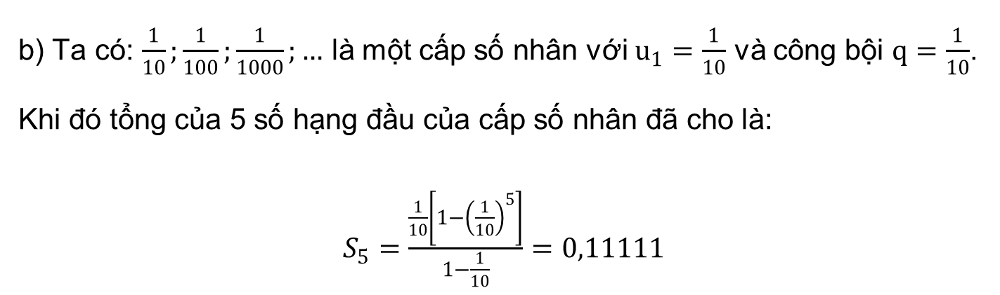
Tính tổng n số hạng đầu của mỗi cấp số nhân sau:
a) $3; – 6; 12; – 24; …$với $n = 12$;
b) $\frac{1}{10},\frac{1}{100},\frac{1}{1000},…$với $n = 5$.
Luyện tập 4
Giải
b) Ta có: $\frac{1}{10};\frac{1}{100};\frac{1}{1000};…$ là một cấp số nhân với $u_{1}=\frac{1}{10}$ và công bội $q=\frac{1}{10}$.
Khi đó tổng của 5 số hạng đầu của cấp số nhân đã cho là:
$S_{5}=\frac{\frac{1}{10}\left[1−{\left(\frac{1}{10}\right)}^{5}\right]}{1−\frac{1}{10}}=0,11111$

Slide 34
Ví dụ 6: SGK – tr.55
Giả sử anh Tuấn kí hợp đồng lao động trong 10 năm với điều khoản về tiền lương như sau: Năm thứ nhất, tiền lương của anh Tuấn là 60 triệu. Kể từ năm thứ hai trở đi, mỗi năm tiền lương của anh Tuấn được tăng lên 8%. Tính tổng số tiền lương anh Tuấn lĩnh được trong 10 năm đầu đi làm (đơn vị: triệu đồng, làm tròn kết quả đến hàng phần nghìn).

Slide 35
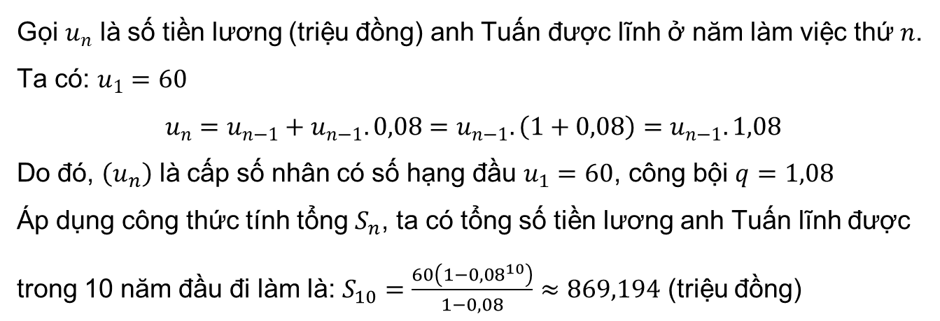
Ví dụ 6: SGK – tr.55
Giải
Gọi $u_{n}$ là số tiền lương (triệu đồng) anh Tuấn được lĩnh ở năm làm việc thứ $n$.
Ta có: $u_{1}=60$
$$u_{n}=u_{n−1}+u_{n−1}.0,08=u_{n−1}.\left(1+0,08\right)=u_{n−1}.1,08$$
Do đó, $\left(u_{n}\right)$ là cấp số nhân có số hạng đầu $u_{1}=60$, công bội $q=1,08$
Áp dụng công thức tính tổng $S_{n}$, ta có tổng số tiền lương anh Tuấn lĩnh được trong 10 năm đầu đi làm là: $S_{10}=\frac{60\left(1−{0,08}^{10}\right)}{1−0,08}≈869,194$ (triệu đồng)

Slide 36
LUYỆN TẬP

Slide 37
























NHÀ SƯU TẬP ĐẠI DƯƠNG

Slide 38









Slide 39

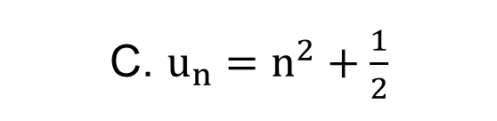



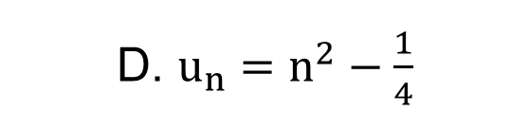
Câu hỏi 1: Hãy chọn cấp số nhân trong các dãy số được cho sau đây
A. $u_{n}=\frac{1}{4^{n}}−1$
C. $u_{n}=n^{2}+\frac{1}{2}$
B. $u_{n}=\frac{1}{4^{n−2}}$
B. $u_{n}=\frac{1}{4^{n−2}}$
D. $u_{n}=n^{2}−\frac{1}{4}$

Slide 40
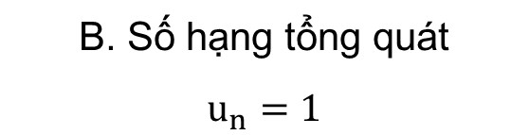
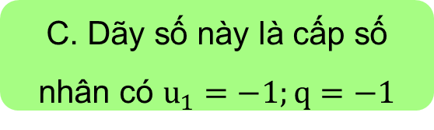
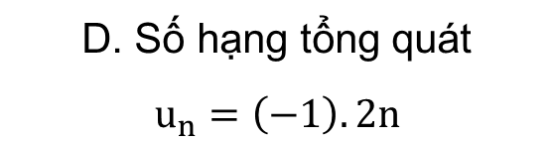
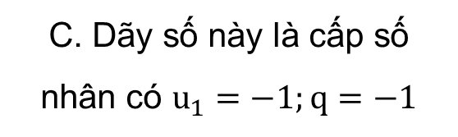
Câu hỏi 2: Cho dãy số: –1; 1; –1; 1; –1; … Khẳng định nào sau đây là đúng?
A. Dãy số này không phải là cấp số nhân
C. Dãy số này là cấp số nhân có $u_{1}=−1;q=−1$
C. Dãy số này là cấp số nhân có $u_{1}=−1;q=−1$
B. Số hạng tổng quát
$$u_{n}=1$$
D. Số hạng tổng quát
$$u_{n}=\left(−1\right).2n$$

Slide 41
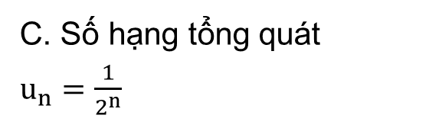
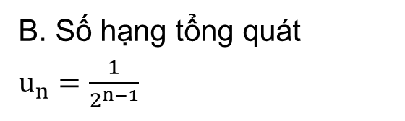
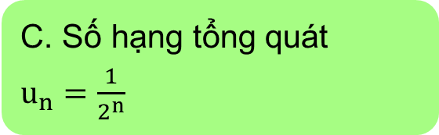
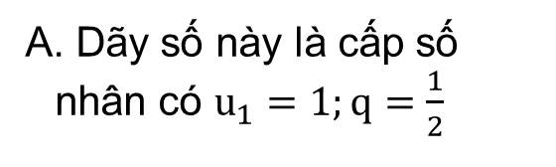

Câu hỏi 3: Cho dãy số: $1;\frac{1}{2};\frac{1}{4};\frac{1}{8};\frac{1}{16};…$. Khẳng định nào sau đây là sai?
A. Dãy số này là cấp số nhân có $u_{1}=1;q=\frac{1}{2}$
C. Số hạng tổng quát
$u_{n}=\frac{1}{2^{n}}$
C. Số hạng tổng quát
$u_{n}=\frac{1}{2^{n}}$
B. Số hạng tổng quát
$u_{n}=\frac{1}{2^{n−1}}$
D. Dãy số này là dãy số giảm

Slide 42
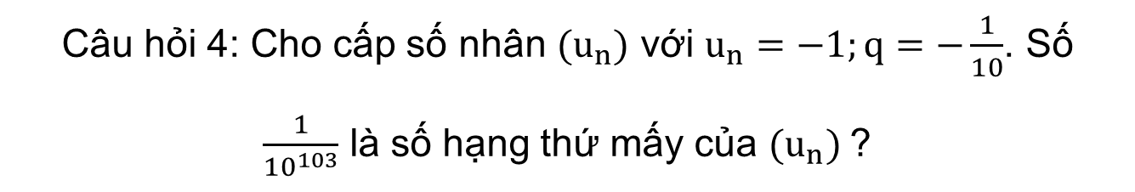
Câu hỏi 4: Cho cấp số nhân $(u_{n})$ với $u_{n}=−1;q=−\frac{1}{10}$. Số $\frac{1}{{10}^{103}}$ là số hạng thứ mấy của $(u_{n})$?
A. Số hạng thứ 103
C. Số hạng thứ 105
B. Số hạng thứ 104
B. Số hạng thứ 104
D. Không là số hạng của cấp số đã cho

Slide 43
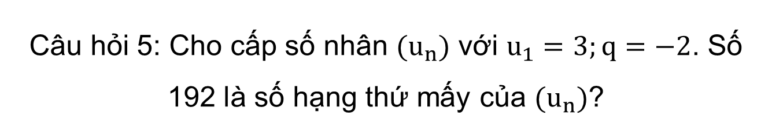
Câu hỏi 5: Cho cấp số nhân $(u_{n})$ với $u_{1}=3;q=−2$. Số 192 là số hạng thứ mấy của $(u_{n})$?
A. Số hạng thứ 5
C. Số hạng thứ 7
C. Số hạng thứ 7
B. Số hạng thứ 6
D. Không là số hạng của cấp số đã cho

Slide 44
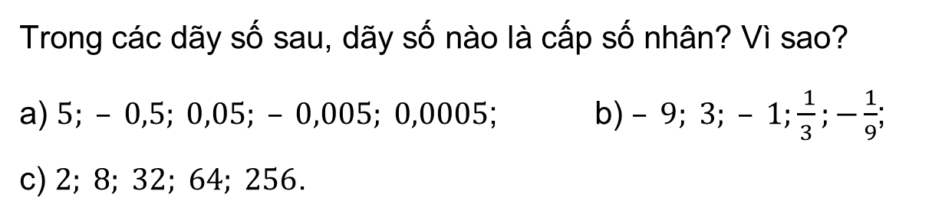
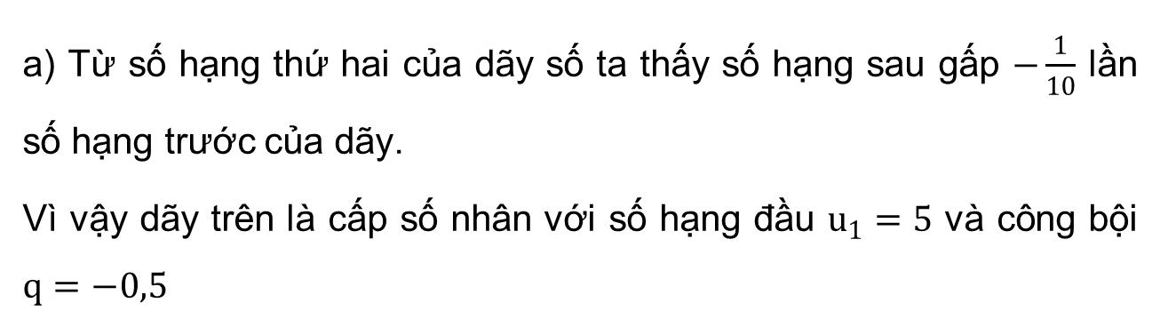
Bài tập 1: SGK – tr.56
Trong các dãy số sau, dãy số nào là cấp số nhân? Vì sao?
a) $5; – 0,5; 0,05; – 0,005; 0,0005$; b) $– 9; 3; – 1;\frac{ 1}{3};−\frac{1}{9}$;
c) $2; 8; 32; 64; 256$.
Giải
a) Từ số hạng thứ hai của dãy số ta thấy số hạng sau gấp $−\frac{1}{10}$ lần số hạng trước của dãy.
Vì vậy dãy trên là cấp số nhân với số hạng đầu $u_{1}=5$ và công bội $q=−0,5$

Slide 45


Bài tập 1: SGK – tr.56
Trong các dãy số sau, dãy số nào là cấp số nhân? Vì sao?
a) $5; – 0,5; 0,05; – 0,005; 0,0005$; b) $– 9; 3; – 1;\frac{ 1}{3};−\frac{1}{9}$;
c) $2; 8; 32; 64; 256$.
Giải
b) Từ số hạng thứ hai của dãy số ta thấy số hạng sau gấp $−\frac{1}{3}$ số hạng trước của dãy.
Vì vậy dãy trên là cấp số nhân với số hạng đầu $u_{1}=−9$ và công bội $q=−\frac{1}{3}$.

Slide 46

Bài tập 1: SGK – tr.56
Trong các dãy số sau, dãy số nào là cấp số nhân? Vì sao?
a) $5; – 0,5; 0,05; – 0,005; 0,0005$; b) $– 9; 3; – 1;\frac{ 1}{3};−\frac{1}{9}$;
c) $2; 8; 32; 64; 256$.
Giải
c) Ta có: $\frac{8}{2}=\frac{32}{8}=\frac{256}{64}≠\frac{64}{32}$
Vì vậy dãy trên không là cấp số nhân.

Slide 47


Chứng minh mỗi dãy số (u_{n}) với mỗi số hạng tổng quát như sau là cấp số nhân:
Bài tập 2: SGK – tr.56
a) $u_{n}=−\frac{3}{4}.2^{n}$; b) $u_{n}=\frac{5}{3^{n}}$; c) $u_{n}={\left(−0,75\right)}^{n}$
a) Ta có: $u_{n+1}=−\frac{3}{4}.2^{n+1}$
Xét $\frac{u_{n+1}}{u_{n}}=\left(−\frac{3}{4}.2^{n+1}\right):\left(−\frac{3}{4}.2^{n}\right)=2$
Vì vậy dãy số đã cho là một cấp số nhân.
Giải

Slide 48

Chứng minh mỗi dãy số (u_{n}) với mỗi số hạng tổng quát như sau là cấp số nhân:
Bài tập 2: SGK – tr.56
a) $u_{n}=−\frac{3}{4}.2^{n}$; b) $u_{n}=\frac{5}{3^{n}}$; c) $u_{n}={\left(−0,75\right)}^{n}$
b) Ta có: $u_{n+1}=\frac{5}{3^{n+1}}$
Xét $\frac{u_{n+1}}{u_{n}}=\frac{5}{3^{n+1}}:\frac{5}{3^{n}}=\frac{1}{3}$
Vì vậy dãy số đã cho là một cấp số nhân.
Giải

Slide 49

Chứng minh mỗi dãy số (u_{n}) với mỗi số hạng tổng quát như sau là cấp số nhân:
Bài tập 2: SGK – tr.56
a) $u_{n}=−\frac{3}{4}.2^{n}$; b) $u_{n}=\frac{5}{3^{n}}$; c) $u_{n}={\left(−0,75\right)}^{n}$
Giải
c) Ta có: $u_{n+1}={\left(−0,75\right)}^{n+1}$
Xét $\frac{u_{n+1}}{u_{n}}={\left(−0,75\right)}^{n+1}:{\left(−0,75\right)}^{n}=−0,75$
Vì vậy dãy số đã cho là một cấp số nhân.

Slide 50

Bài tập 3: SGK – tr.54
Cho cấp số nhân (u_{n}) với số hạng đầu u₁ = – 5, công bội q = 2.
a) Tìm u_{n};
b) Số – 320 là số hạng thứ bao nhiêu của cấp số nhân trên?
c) Số 160 có phải là một số hạng của cấp số nhân trên không?
Giải
a) Ta có $(u_{n})$ là cấp số nhân có số hạng đầu $u_{1}=−5$ và công bội $q=2$ có số hạng tổng quát là: $u_{n}=−{5.2}^{n−1}$ với mọi $n∈ℕ^{∗}$.
Vậy $u_{9}=−{5.2}^{9−1}=−1280$

Slide 51

Bài tập 3: SGK – tr.54
Cho cấp số nhân (u_{n}) với số hạng đầu u₁ = – 5, công bội q = 2.
a) Tìm u_{n};
b) Số – 320 là số hạng thứ bao nhiêu của cấp số nhân trên?
c) Số 160 có phải là một số hạng của cấp số nhân trên không?
Giải
b) Xét $u_{n}=−{5,2}^{n−1}=−320⟺2^{n−1}=64⟺n−1=6⟺n=7$
Vậy số – 320 là số hạng thứ 7 của cấp số nhân.

Slide 52

Bài tập 3: SGK – tr.54
Cho cấp số nhân (u_{n}) với số hạng đầu u₁ = – 5, công bội q = 2.
a) Tìm u_{n};
b) Số – 320 là số hạng thứ bao nhiêu của cấp số nhân trên?
c) Số 160 có phải là một số hạng của cấp số nhân trên không?
Giải
c) Xét $u_{n}=−{5.2}^{n−1}=160⟺2^{n−1}=−32⟺n−1=−5⟺n=−4$
Ta thấy $n=−4∉ℕ^{∗}$
Vậy số 160 không phải là một số hạng của
cấp số nhân.

Slide 53


Cho cấp số nhân $(un)$ với $u_{1}=3, u_{3}=\frac{27}{4}$ .
a) Tìm công bội q và viết năm số hạng đầu của cấp số nhân trên.
b) Tính tổng 10 số hạng đầu của cấp số nhân trên.
Bài tập 4: SGK – tr.54
Giải
a) Ta có: $u_{3}=u_{1}.q^{2}$
Xét $q^{2}=\frac{u_{3}}{u_{1}}=\frac{\frac{27}{4}}{3}=\frac{9}{4}⟺$ $\left[\left.\begin{aligned}q=−\frac{3}{2} \\ \\ q=\frac{3}{2} \end{aligned}\right.\right.$

Slide 54

Bài tập 4: SGK – tr.54
Giải
+ Với $q=−\frac{3}{2}$ ta có năm số hạng đầu của cấp số nhân là:
$u_{1}=3;u_{2}=3.\left(−\frac{3}{2}\right)=−\frac{9}{4};u_{3}=\frac{27}{4};u_{4}=3.{\left(−\frac{3}{2}\right)}^{3}=−\frac{81}{8}$;$u_{5}=3.{\left(−\frac{3}{2}\right)}^{4}=\frac{243}{16}$.
+ Với $q=\frac{3}{2}$ ta có năm số hạng đầu của cấp số nhân là:
$u_{1}=3;u_{2}=3.\left(\frac{3}{2}\right)=\frac{9}{4};u_{3}=\frac{27}{4};u_{4}=3.{\left(\frac{3}{2}\right)}^{3}=\frac{81}{8}; u_{5}=3.{\left(\frac{3}{2}\right)}^{4}=\frac{243}{16}$

Slide 55

Bài tập 4: SGK – tr.54
Giải
b) Tổng của 10 số hạng đầu của cấp số nhân với số hạng đầu $u_{1}=3$ và công bội $q=−\frac{3}{2}$ là: $S_{10}=\frac{3.\left(1−{\left(−\frac{3}{2}\right)}^{10}\right)}{1−\left(−\frac{3}{2}\right)}≈−68$
Tổng của 10 số hạng đầu của cấp số nhân với số hạng đầu $u_{1}=3$ và công bội $q=\frac{3}{2}$ là: $S_{10}=\frac{3.\left(1−{\left(\frac{3}{2}\right)}^{10}\right)}{1−\left(\frac{3}{2}\right)}≈340$

Slide 56
VẬN DỤNG

Slide 57
Bài tập 5: SGK – tr.54
Một tỉnh có 2 triệu dân vào năm 2020 với tỉ lệ tăng dân số là 1%/năm. Gọi u_{n} là số dân của tỉnh đó sau n năm. Giải sử tỉ lệ tăng dân số là không đổi.
a) Viết công thức tính số dân của tỉnh đó sau n năm kể từ năm 2020.
b) Tính số dân của tỉnh đó sau 10 năm kể từ năm 2020.

Slide 58

Bài tập 5: SGK – tr.54
Giải
a) Ta có dãy $(u_{n})$ lập thành một cấp số nhân có số hạng đầu là $u_{0}=2$ triệu dân và công sai $q=1\%$
Khi đó số hạng tổng quát của $u_{n}=2.{\left(1+1\%\right)}^{n−1}$ (triệu dân).
b) Số dân của tỉnh đó sau 10 năm kể từ năm 2020 là:
$u_{10}=2.{\left(1+1\%\right)}^{10−1}≈2,19$ (triệu dân).

Slide 59

Bài tập 6: SGK – tr.54
Một gia đình mua một chiếc ô tô giá 800 triệu đồng. Trung bình sau mỗi năm sử dụng, giá trị còn lại của ô tô giảm đi 4% (so với năm trước đó).
a) Viết công thức tính giá trị của ô tô sau 1 năm, 2 năm sử dụng.
b) Viết công thức tính giá trị của ô tô sau n năm sử dụng.
c) Sau 10 năm, giá trị của ô tô ước tính còn bao nhiêu triệu đồng?
Giải
a) Sau 1 năm giá trị của ô tô còn lại là: $u_{1}=800−800.4\%$
$=800.\left(1−4\%\right)=768$ (triệu đồng)
Sau 2 năm giá trị của ô tô còn lại là:
$u_{1}=800.\left(1−4\%\right)−800.\left(1−4\%\right).4\%=800.{\left(1−4\%\right)}^{2}=737,28$ (triệu đồng)

Slide 60


Giải
b) Gọi $u_{n}$ là giá trị của ô tô sau n năm sử dụng.
Dãy số tạo thành một cấp số nhân với số hạng đầu là
$u_{1}=800.\left(1−4\%\right)=768$ triệu đồng và công bội $q=1−4\%$
Khi đó công thức tổng quát để tính $u_{n}=768.{\left(1−4\%\right)}^{n−1}$
$=800.{\left(1−4\%\right)}^{n}.$
c) Sau 10 năm sử dụng giá trị của ô tô còn lại là:
$u_{10}=800.{\left(1−4\%\right)}^{10}≈531,87$ (triệu đồng).

Slide 61

Bài tập 7: SGK – tr.54
Một người nhảy bungee (một trò chơi mạo hiểm mà người chơi nhảy từ một nơi có địa thế cao xuống với dây đai an toàn buộc xung quanh người) từ một cây cầu và căng một sợi dây dài 100m.
Sau mỗi lần rơi xuống, nhờ sự đàn hồi của dây, người nhảy được kéo lên một quãng đường có độ dài bằng 75% so với lần rơi trước đó và lại bị rơi xuống đúng bằng quãng đường vừa được kéo lên (Hình 3). Tính tổng quãng đường người đó đi được sau 10 lần kéo lên và lại rơi xuống.

Slide 62

Giải
Gọi $u_{1}\left(m\right)$ là quãng đường người chơi rơi xuống ở lần 1, ta có $u_{1}=100 ;$
Gọi $v_{1}\left(m\right)$ là quãng đường người chơi được kéo lên ở lần 1, ta có
$$v_{1}=100.0,75=75 ;$$
+) $u_{2}\left(m\right)$ là quãng đường người chơi rơi xuống ở lần 2, ta có $u_{2}=v_{1}=0,75u_{1} ;$
Gọi $v_{2}\left(m\right)$ là quãng đường người chơi được kéo lên ở lần 2, ta có
$$v_{2}=0,75.u_{2}=0,75v_{1}.$$
+) Vậy ta có hai cấp số nhân đều có công bội 0,75 là: $u_{1},u_{2},….,u_{10}$ và $v_{1},v_{2},…,v_{10}$; với $u_{1}=100,v_{1}=75.$

Slide 63

Giải
Ta có : $u_{1}+u_{2}+…+u_{10}=100.\left(\frac{1−{0,75}^{10}}{1−0,75}\right) ;$
$$v_{1}+v_{2}+…+v_{10}=75. \left(\frac{1−{0,75}^{10}}{1−0,75}\right)$$
Tổng quãng đường người đó đi được sau 10 lần rơi xuống và được kéo lên tính từ lúc bắt đầu nhảy là :
$$\left(u_{1}+u_{2}+…+u_{10}\right)+\left(v_{1}+v_{2}+..+v_{10}\right)=175.\left(\frac{1−{0,75}^{10}}{1−0,75}\right) ≈661\left(m\right).$$

Slide 64
HƯỚNG DẪN VỀ NHÀ
Ghi nhớ
kiến thức trong bài.
Hoàn thành
các bài tập trong SBT
Chuẩn bị trước
Bài tập cuối chương

Slide 65
CẢM ƠN CÁC BẠN
ĐÃ CHÚ Ý LẮNG NGHE,
HẸN GẶP LẠI!
Please keep this slide for attribution

